Slide 1


实验六 RLC元件阻抗特性的测试
《电路与模拟电子技术》实验

Slide 2
一、实验目的
1. 测量R、L、C元件的阻抗—频率特性。测定R～f、X_{L}～f及Xc～f 特性曲线。
2.测量RC、RL电路的阻抗角—频率特性。加深理解R、L、C元件端电压与电流间的相位关系。

Slide 3



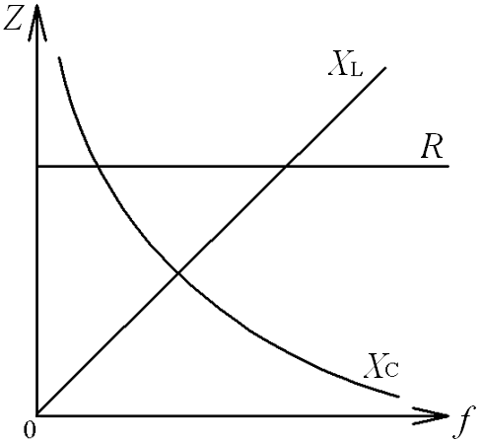
电压有效值与流过电流有效值
二、实验原理
1、 在正弦稳态电路中，R、L、C元件在电路中的阻抗与信号的频率有关，它们的阻抗频率特性R～f，XL～f，Xc～f曲线如图1所示。(阻抗的计算)
电压与电流向量形式：
图1 R、L、C元件阻抗频率特性

Slide 4
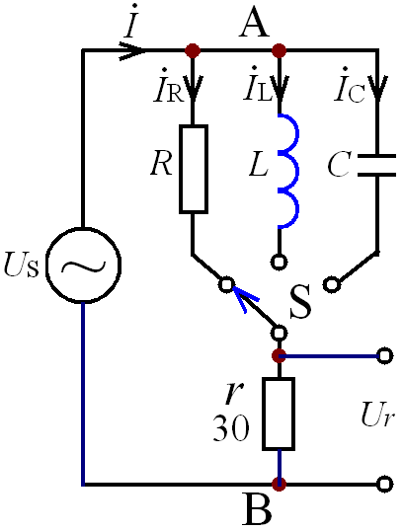
2、 元件阻抗频率特性的测量电路如图2所示。
图中r是提供测量回路电流用的标准小电阻(称为取样电阻），由于r的阻值远小于被测元件的阻抗值，因此可以认为AB之间的电压就是被测元件R、L、C两端的电压U，流过被测元件的电流则可由r两端的电压Ur除以r所得。
图2 实验测量电路

Slide 5
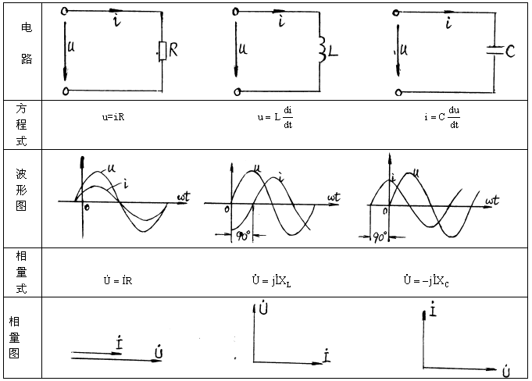
正弦交流电路中R、L、C元件的电压与电流关系
阻抗角是指交流电路中相电压和相电流之间的相位差。电压超前电流，φ＞0，电路呈感性，
电流超前电压，φ＜0，电路呈容性。

Slide 6
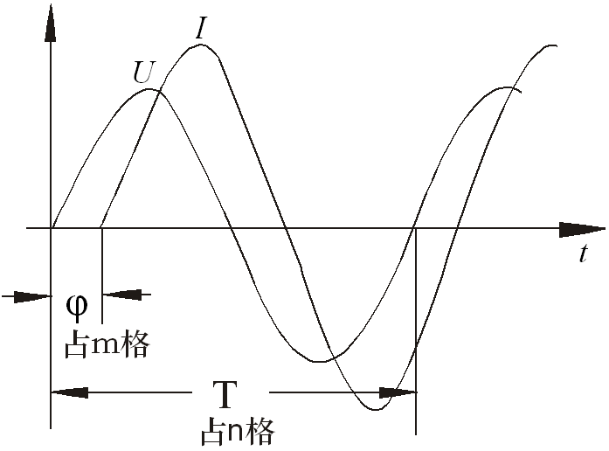
元件的阻抗角(即相位差φ)随输入信号的频率变化而改变，用双踪示波器同时观测r与被测元件两端的电压，亦就展现出被测元件两端的电压和流过该元件电流的波形，从而可以测出电压与电流的幅值及它们之间的相位差。从荧光屏上读出一个周期占n格，相位差占m格，则实际的阻抗角φ（相位差）为
图3 测量相位差φ示意图

Slide 7
元件的阻抗角(即相位差φ)随输入信号的频率变化而改变，用双踪示波器同时观测r与被测元件两端的电压，亦就展现出被测元件两端的电压和流过该元件电流的波形，从而可以测出电压与电流的幅值及它们之间的相位差。从荧光屏上读出一个周期占n格，相位差占m格，则实际的阻抗角φ（相位差）为
图3 测量相位差φ示意图

Slide 8
三、实验内容
1. 测量R、L、C元件的阻抗频率特性
连接电路，调节信号源输出幅度有效值为U_{S}＝5V，并保持不变。信号源的输出频率从500Hz 逐渐增至10kHz，并使开关S分别接通R、L、C三个元件。
用交流毫伏表测量Ur，并计算各频率点的I_{C}、I_{L}和I_{R}(即Ur / r )
以及X_{C}=U/I_{C}、X_{L}=U/I_{L}及R=U/I_{R}之值，测量与计算结果记入下表中。

Slide 9
只做0.5、1、3、5、8、10kHZ频率下的测试

Slide 10
2、测量RLC串联电路的阻抗频率特性
取R=1kΩ,L=100mH,C=0.01 μ F串联，连接电路，调节信号源输出幅度有效值为U_{S}＝5V，并保持不变。信号源的输出频率从500Hz逐渐增至10kHz，用交流毫伏表和示波器测量Ur，并计算各频率点的I(即Ur / r )及Z（Z=U_{S}/I),测量与计算结果记入下表中。
只做0.5、1、3、5、8、10kHZ频率下的测试
只做0.5、1、3、5、8、10kHZ频率下的测试

Slide 11
3、测量RC、RL电路的阻抗角频率特性
按图2连接电路，调节信号源输出信号幅度，使有效值为U_{S}＝5V，并保持不变。
信号源的输出频率从500Hz逐渐增至10kHz，并使开关S分别接通L、C元件，用双踪示波器观察在不同频率下各元件阻抗角的变化情况，通过光标读出φ，测量与计算结果记入下表中。
信号源频率f(kHZ) | 0.5 | 1 | 3 | 5 | 8 | 10
RC串联（R=100欧,C=0.01uF）
RL串联（R=100欧,L=100mH）

Slide 12
四、实验报告要求
1、 根据实验数据，绘制R、L、C三个元件的阻抗频率特性曲线，从中可得出什么结论？
2、根据实验数据,绘制RC、RL串联电路的阻抗角频率特性曲线，并总结、归纳出结论。
3、实验心得体会、建议、要求等。

Slide 13
五、思考题
1. 在正弦稳态RC电路中，US、UC、UR(均为有效值)三者之间有什么关系?
2. 在正弦稳态RL电路中，US、UL、UR(均为有效值)三者之间有什么关系?

